Slide 1
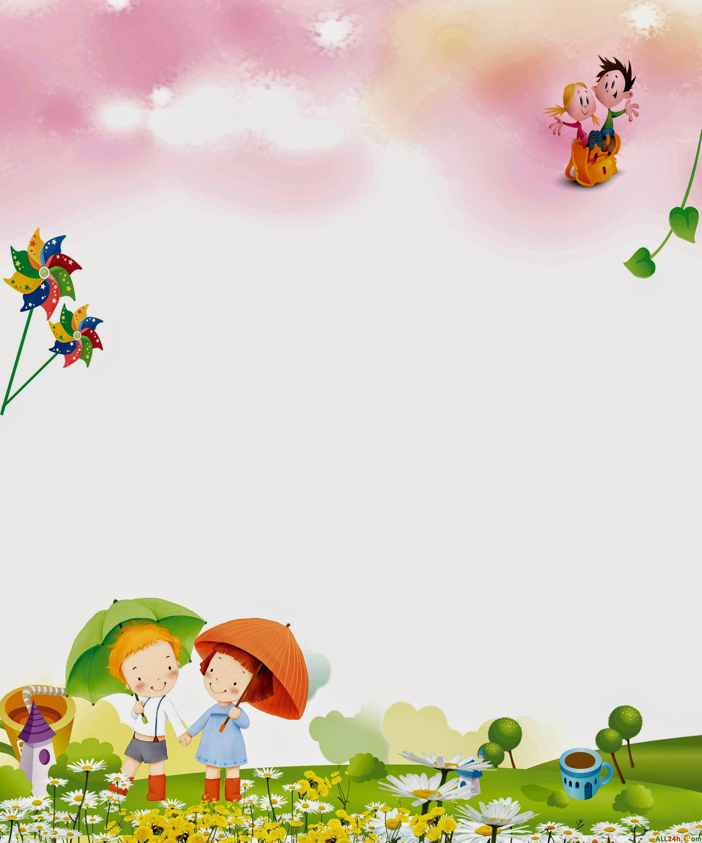

UBND QUẬN LONG BIÊN TRƯỜNG MN HOA HƯỚNG DƯƠNG
Lớp Học Vui Vẻ
Lớp Nhà Trẻ D1
Giáo viên : Hà Thị Thanh Hoài

Slide 2


Vận động theo bài hát: The sun

Slide 3
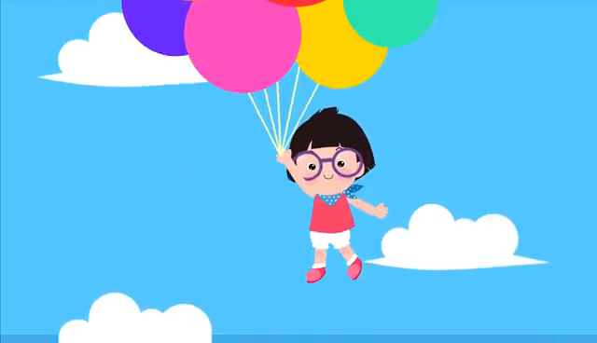
Bài thơ: Con cua

Slide 4


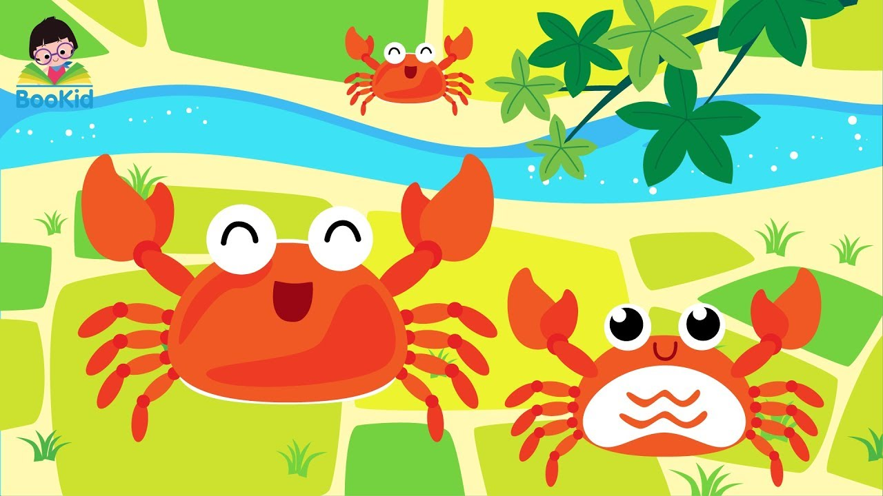
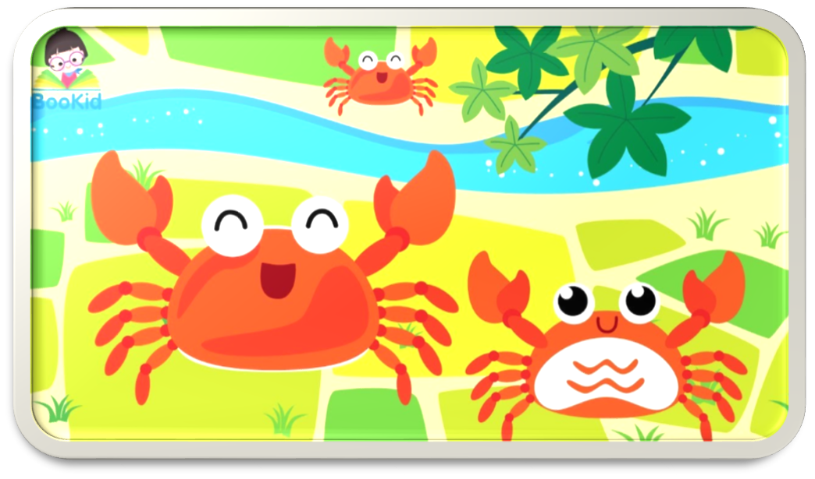


Bài thơ: con cua
Bé được học bài thơ gì?
Con cua có mấy cẳng?

Slide 5




Con cua có mấy cái càng nhỉ?
Trên mình con cua còn có cái gì nhỉ?

Slide 6




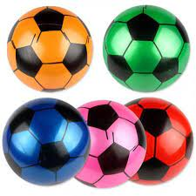
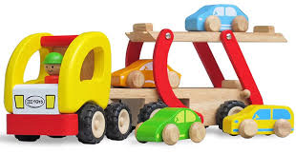
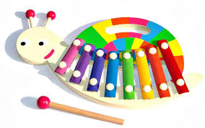
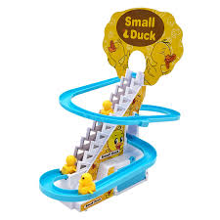

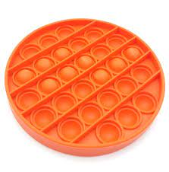
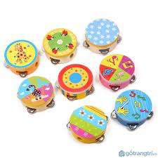
ÔN NHẬN BIẾT HÌNH TRÒN

Slide 7

THÍ NGHIỆM
KẸO BẢY SẮC CẦU VỒNG

Slide 8

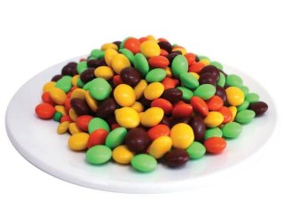
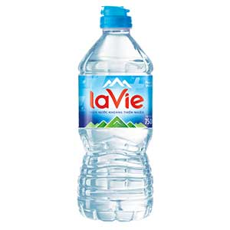
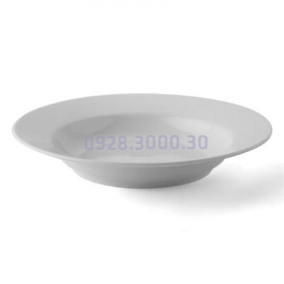
CHUẨN BỊ
KẸO SÔCOLA MÀU SẮC
NƯỚC LỌC
ĐĨA SÂU LÒNG

Slide 9
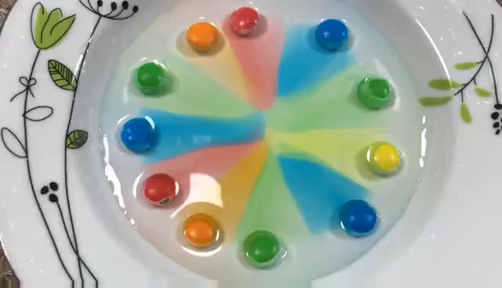
HƯỚNG DẪN LÀM THÍ NGHIỆM

Slide 10
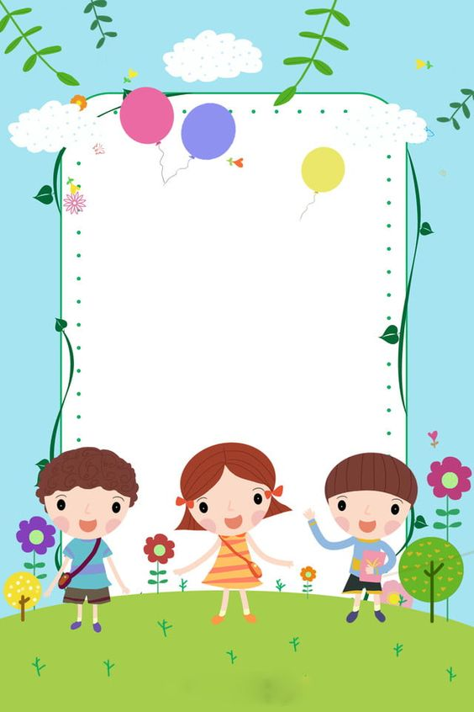
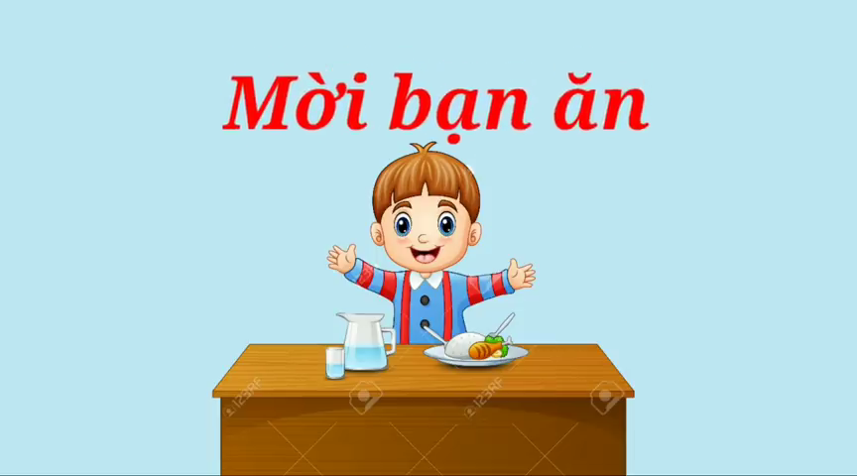
Âm Nhạc: Mời bạn ăn

Slide 11


